Slide 1

Clase 08. SQL
TABLAS

Slide 2


RECUERDA PONER A GRABAR LA CLASE

Slide 3

Conocer los conceptos generales.
Identificar los diferentes tipos de tablas.
OBJETIVOS DE LA CLASE
Identificar los tipos de relación.

Slide 4
MAPA DE CONCEPTOS

Slide 5

MAPA DE CONCEPTOS CLASE 8
DE HECHO
TIPOS DE TABLAS
TRANSACCIONALES
DIMENSIONALES
TABLAS
FORÁNEA E ÍNDICE
CLAVES
CANDIDATAS Y CONCATENADAS

Slide 6

Realicemos un repaso general por los diferentes tipos de tabla que conforman una DB.
+
También veremos las claves, su concepto, tipos e implementación de cada una de ellas.

Slide 7

TABLAS

Slide 8
CONCEPTO GENERAL

Slide 9
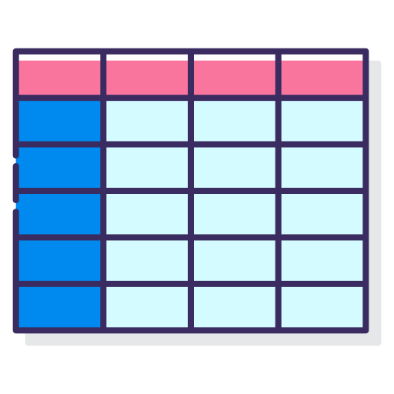
RECORDEMOS: concepto de tablas SQL
Las tablas almacenan la información en forma de registros o tuplas. Para ello, respetan la estructura de cada dato de un registro, el cual condice con la definición del campo que lo almacena.
Notes:
Las bases de datos almacenan las tablas en formato objeto, dentro de un Esquema. Los esquemas SQL son habitualmente el ambiente donde creamos una base de datos determinada y, dentro de ésta, todos los objetos que la conforman, entre ellos, las tablas.
Un esquema o base de datos SQL, puede albergar hasta 2 millones de tablas (poco + poco -, dependiendo del motor de base de datos). A su vez, cada tabla, puede soportar hasta 1024 columnas diferentes.
Cuando diseñamos una tabla, siempre establecemos sus propiedades, que la va a diferenciar del resto. Entendemos como propiedades a la definición de campos, tipo de datos soportados, longitud de los datos soportados, índices, claves, etcétera. Así, todo este conjunto, se ocupará de controlar el tipo de información que ésta permite y los rangos de información que la tabla aceptará.

Slide 10
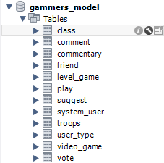
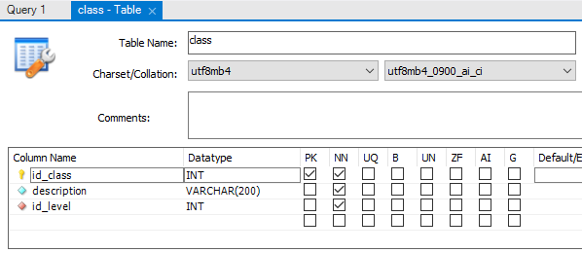
Propiedades de una tabla
Entendemos por propiedades a las columnas, tipos de datos, claves e índices de una tabla.
Y cuando utilizamos un SGBD como Mysql Workbench, podemos observar toda esta información mucho más cómodamente.

Slide 11

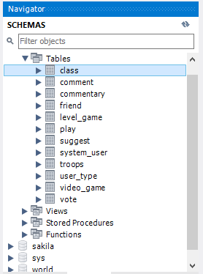
Árbol de navegación
En el panel Navigator-Schemas de Mysql Workbench, encontrarán un árbol de características desplegable, que permite acceder a las propiedades de una tabla donde encontrarán:
Columns.
Indexes.
Foreign Keys.
Triggers.

Slide 12
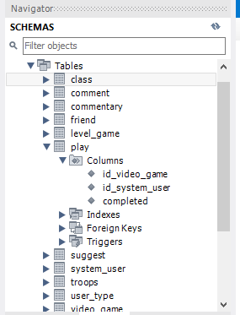
Árbol de navegación: Columns
En el nodo Columns, podrán apreciar al desplegarlo todas las columnas de la tabla seleccionada.
Luego, pulsando sobre cualquiera de ellas, verán en el panel inferior Object Info la información de las propiedades que se le asignaron.

Slide 13
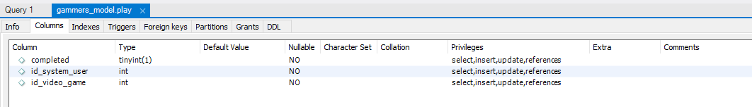
Table Inspector
También realizando clic derecho sobre la tabla se tiene la herramienta Table Inspector, donde encontramos el apartado diferentes solapas (Info, Columns, Indexes, Triggers, entre otras), con posibilidad de ver el detalle completo de sus valores.

Slide 14
TABLAS TRANSACCIONALES

Slide 15

Tablas transaccionales: concepto
Mysql soporta diversos motores de almacenamiento, y estos a su vez soportan diferentes tipos de tablas.
Algunos trabajan con tablas transaccionales, mientras que la mayoría de los otros no.

Slide 16

Tablas transaccionales: concepto
Entre estos motores podemos encontrar:
MyISAM.
MEMORY.
InnoDB y BDB.
EXAMPLE.
NDB Cluster.
ARCHIVE.
CSV.
FEDERATED.

Slide 17

Tablas transaccionales: concepto
De todos ellos, InnoDB y BDB son motores transaccionales, siendo el primero el más elegido en Mysql, gracias a que InnoDB soporta bloqueos y capacidades de COMMIT, así como ROLLBACK, además de Recuperación ante Fallas.
Notes:
EXAMPLE es un motor pensado para desarrolladores, que solo permite crear tablas pero no almacena datos. NDB Cluster implementa tablas voluminosas que requieren particionarse en varias máquinas.
ARCHIVE soporta grandes cantidades de datos sin índice y su información debe ser de tamaño pequeño. No soporta tampoco grandes cadenas de caracteres, ni datos BLOB, ni números de gran tamaño.
CSV guarda solamente información en formato separado por coma.
FEDERATED es un motor pensado para trabajar de forma remota, funcionando solamente con la API MySQL C Client.

Slide 18
Tablas transaccionales: concepto
InnoDB también permite bloqueo a nivel de filas, mejorando su rendimiento y soportando múltiples usuarios en simultáneo.
También fue diseñado para procesar de manera ágil grandes volúmenes de datos.
Notes:
Desde la versión 5.0 de Mysql, InnoDB viene como motor por defecto en las distribuciones de esta bb.dd., configurandolo por defecto desde el momento de instalar el motor de base de datos.

Slide 19
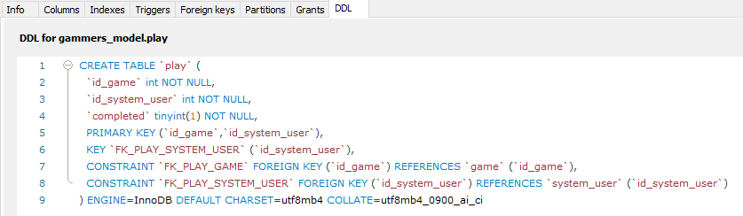
Tablas transaccionales
Puedes encontrar referencia del motor utilizado a través de la opción Table Inspector en la solapa DDL. Allí verás la opción por defecto de MySQL ENGINE=InnoDB.

Slide 20
TABLAS DE HECHO

Slide 21

Tablas de hecho: concepto
Este tipo de tablas se ocupan de capturar información de un único hecho de negocios.
Su principal objetivo es generar un evento de medición, específico de la información clave que se debe analizar.

Slide 22
Tablas de hecho: concepto
Son utilizadas para el modelo analítico de un sistema de información de base de datos.
El segmento de Analítica de Datos, basado en Business Intelligence, se apoya en tablas de hecho y dimensionales para obtener las métricas de reportes que los usuarios buscan.

Slide 23

Tablas de hecho: tipos de columnas
En las tablas de hecho existen tres tipos de columnas:
Aditivas.
Semi-aditivas.
No-aditivas
Notes:
Las columnas que entregan medidas aditivas son aquellas que agregamos con el fin de obtener totales, como ser (salarios que se pagaron, total de ventas realizadas, etcétera).
Las columnas que entrega medidas semi-aditivas son las que se usan en las variables de existencia o inventario (total de empleados, total de facturas de venta realizadas, etcétera). También pueden entrar en esta categoría columnas como ser (período mensual de la venta, período mensual de salario pagado).
Las columnas del tipo medidas no-aditivas no se deben agregar usualmente, a menos que sea un trabajo enteramente técnico. Bajo este paradigma se agregarían columnas como impuestos (TAX, IVA, etc.). Calcular este tipo de columnas y presentarlas en una tabla de hecho no es lo que se recomienda.
Puede haber excepciones para aquellos casos donde el área contable de una empresa pida informes totales que requieran discriminar los TAXES de las ganancias, por fuera de lo que se conoce en el mundo contable como ESTADO DE RESULTADOS.

Slide 24

Tablas de hecho: aplicación
Su principal beneficio surge cuando debemos obtener métricas para armar, por ejemplo, reportes utilizando Power BI, Tableau, u otra herramienta similar.
Nuestra DB podría incluir tablas de hecho sin relación alguna con el Schema, albergando sólo los “números importantes”.

Slide 25
VEAMOS UN EJEMPLO

Slide 26
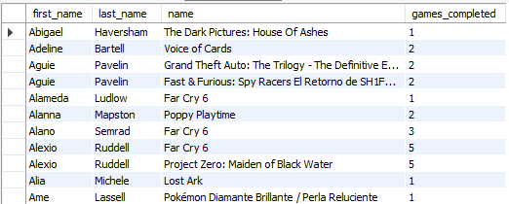
Tablas de hecho: ejemplo
Imaginemos que existe una tabla de games_completed (no normalizada), que contiene los datos de first_name, last_name de los jugadores, name de los videojuegos que han finalizado, y la cantidad de juegos completados que tiene cada uno. Esta información podría reflejarse directamente en una tabla de hecho:

Slide 27
TABLAS DIMENSIONALES

Slide 28
Tablas dimensionales
Ya tenemos las tablas de hecho, las cuales concentran la información más importante de un negocio.
Veamos ahora cómo las tablas dimensionales se ocupan de nutrir y complementar el detalle de la información que hacen a las primeras.

Slide 29

Tablas dimensionales: concepto
Las tablas dimensionales brindan información uniforme con datos asociados a otras tablas.
A diferencia de las tablas de hecho, estas portarán datos adicionales relacionados con la información de las tablas de hecho.

Slide 30

Tablas dimensionales: información
La información que podrán alojar las tablas dimensionales abarca desde datos básicos que contenga el esquema, hasta por ejemplo:
Datos demográficos detallados.
Datos de perfil de los usuarios.
Preferencias de los usuarios.
Entre otros.

Slide 31

Tablas dimensionales: beneficios
Toda la información adicional y detallada permitirá tener métricas efectivas, y generar aportes de valor a las campañas publicitarias y/o de Marketing.
Además, mantener una topología del tipo estrella entre todo el cúmulo de información, permite aplicar la normalización de bases de datos de la forma más óptima.

Slide 32
VEAMOS UN EJEMPLO

Slide 33
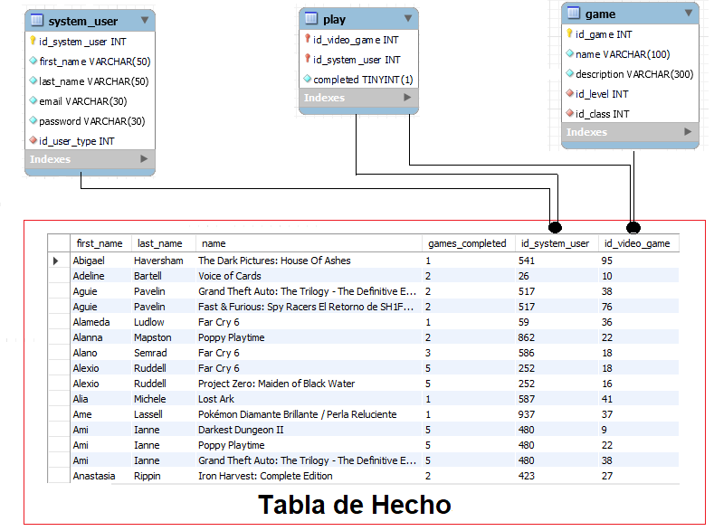
Tablas dimensionales: ejemplo
La tabla del centro representa la tabla de hecho games_completed, mientras que el resto de las tablas, que aportan información detallada, son las Tablas Dimensionales.

Slide 34

¡VAMOS A PRACTICAR UN POCO!
Notes:
#AHORAESCUANDO Profesor/a: Elaborar un ejemplo en vivo (o tenerlo elaborado y exponerlo mostrando un Diagrama E-R), a partir del ejemplo representado en la diapositiva anterior, donde se muestra una Tabla de Hecho, con el resto de las Tablas Dimensionales con las cuales se relaciona.

Slide 35


¡VAMOS A PRACTICAR UN POCO!
Ejemplo en vivo de Tablas Dimensionales.
Notes:
#AHORAESCUANDO Profesor/a: Elaborar un ejemplo en vivo (o tenerlo elaborado y exponerlo mostrando un Diagrama E-R), a partir del ejemplo representado en la diapositiva anterior, donde se muestra una Tabla de Hecho, con el resto de las Tablas Dimensionales con las cuales se relaciona.

Slide 36
☕
BREAK
¡5/10 MINUTOS Y VOLVEMOS!

Slide 37
CLAVES

Slide 38
IMPLEMENTACIÓN DE LAS DIFERENTES CLAVES E ÍNDICES

Slide 39
Claves e índices
En la Clase 02 realizamos una aproximación teórica de la importancia de los índices y claves en las tablas de datos. Profundicemos ahora un poco más la funcionalidad que aportan.

Slide 40

Claves e índices
En el ecosistema de la DB los índices son fundamentales, tanto para la normalización de la información, como para su posterior búsqueda y relación entre tablas de almacenamiento.

Slide 41
Claves e índices
Se los considera como un grupo de datos que vinculan a una o varias columnas de diferentes tablas, creando entre ellas una relación de contenido.

Slide 42

Claves e índices: beneficio
Podemos destacar la importancia de los mismos para acelerar las consultas de información (optimización de consultas), algo que se vuelve mucho más efectivo cuando una tabla con datos crece considerablemente.

Slide 43
ÍNDICES

Slide 44

Índices
En el momento en el que definimos una tabla, es cuando el índice debe ser especificado correctamente.
Si bien las tablas pueden modificarse, aplicar un índice desde el principio es la mejor opción para todo el schema.

Slide 45

Índices
Podemos recurrir a la sentencia DESCRIBE, además de Table Inspector, para acceder a la información de los índices de una tabla.
describe nombre_de_tabla;

Slide 46
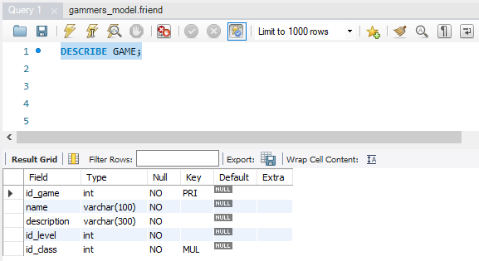
Índices: describe <tabla>
Con DESCRIBE accedemos a la información propia de la construcción de dicha tabla, y veremos la columna Key con la información de los campos con índice, más la columna Extra con la información adicional de los mismos.

Slide 47
Índices
La columna Key muestra si el campo está indexado, a través de los indicadores:
PRI: indica que el campo es una clave primaria.
UNI: indica que el campo es un índice UNIQUE.
MUL: indica si se permiten múltiples ocurrencias.
Notes:
Además, la columna DEFAULT nos marca el valor por defecto que puede tener asignado un campo. Esto ocurre por si no completamos dicho campo con un valor determinado. En este último caso, la misma columna se ocupará de rellenarlo con un valor por defecto para que su dato no quede establecido como un valor Null.
Finalmente, la columna EXTRA, nos da información adicional disponible acerca de un campo.

Slide 48
CLAVES PRIMARIAS

Slide 49

Claves Primarias: Primary Key
Este tipo de clave fue creado para poder establecer consultas realmente veloces sobre los datos almacenados en una tabla.

Slide 50





Primary Key: Único
Otra característica de las claves primarias, es que cada uno de los registros que se almacene en la tabla deberá ser único.
Por consiguiente, no podrá repetirse su valor en ningún otro registro que allí se guarde.

Slide 51

Primary Key: AUTOINCREMENT
Para evitar la duplicidad de datos en estas columnas, debemos agregar la propiedad AUTOINCREMENT al definirlas.
Nos evitará tener que implementar un proceso de validación previo por cada nuevo dato a agregar.

Slide 52
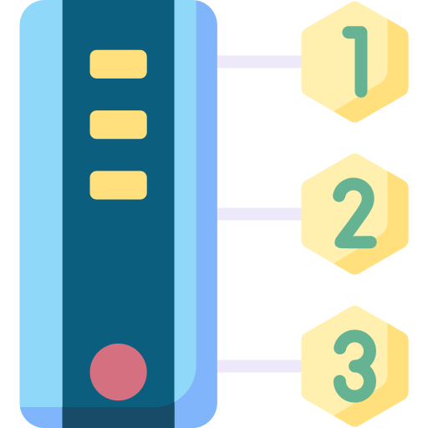
Primary Key: AUTOINCREMENT
Genera un número incremental consecutivo en el campo definido como Primary Key. Inicia su numeración en 1, y va de forma incremental por cada nuevo registro añadido.
Notes:
El uso de claves primarias generadas a partir de datos numéricos permiten despreocuparnos de tener que generar este dato, con todos los cuidados que lleva verificar si el valor existe o no, cuando agregamos nuevos registros.

Slide 53
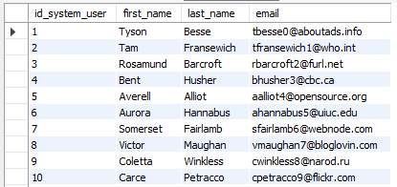
Primary Key: AUTOINCREMENT
Aún cuando eliminamos un registro de la tabla, al agregar el siguiente SQL respetará el número consecutivo que le correspondía, tal como si el anterior aún existiese.
Notes:
La eliminación de registros en las tablas de cualquier base de datos SQL, trabaja de una forma especial, ya que el o los registros eliminados dejan de verse en las tablas y dejan de ocupar el espacio reservado para estos, pero su espacio en bytes o kilobytes dentro de la base de datos sigue ocupándose.
¿Cómo es esto?
Si una base de datos con 10.000 registros ocupa en disco un total de 1 Megabyte, y eliminamos de ésta 1.000 registros, la base de datos no pasará a ocupar 900 Kilobytes. Seguirá ocupando lo mismo que antes, porque el registro desaparece de nuestra vista pero sigue ocupando un espacio de blancos dentro del almacenamiento de dicha bb.dd.
Hace falta un proceso adicional de compactación de la base de datos, para reducir su tamaño y eliminar definitivamente todo rastro que deja un registro borrado mediante las sentencias DELETE o TRUNCATE.
Lo veremos con mayor profundidad en las clases dedicadas a la eliminación de datos y compactación de bb.dd.

Slide 54
VEAMOS UN EJEMPLO DE CÓDIGO

Slide 55
Primary Key: ejemplo
Editemos la tabla play a través de Mysql Workbench > Table Inspector > pestaña DDL. En el código SQL identificamos la columna id_video_game, definida como Primary Key

Slide 56
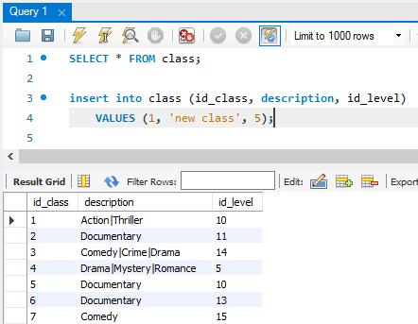
Primary Key: ejemplo
Listemos los datos de la tabla class, y luego intentemos agregar un nuevo registro con el identificador de class igual a 1.

Slide 57
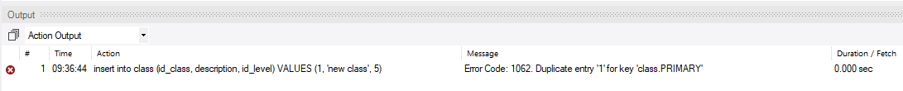
Primary Key: ejemplo
Nos toparemos con un error, dado que la clave primaria está definida como única, y por ello no puede repetirse algún número en ningún otro registro que se quiera agregar.

Slide 58
CLAVES FORÁNEAS

Slide 59

Claves foráneas: Foreign Key
La clave foránea establece una limitación referencial entre dos tablas, identificando un campo en una tabla que se referencia con el campo de otra.
Una oficia como tabla Padre (o referenciada), mientras que la otra será la tabla Hija (o referendo).

Slide 60




Claves foráneas: Foreign Key
El campo de la tabla Padre siempre es la Clave Primaria, y los registros de la tabla Hija no pueden tener valores que no existan en la tabla Padre.
Esto ocurre porque las referencias se crean para relacionar información, siendo ésta una parte esencial de la Normalización de Base de Datos.

Slide 61

Claves foráneas: condiciones
Para utilizar esta vinculación entre dos tablas, debemos:
Definir Foreign Key al crear la tabla desde el principio.
Las tablas relacionadas deben ser del tipo InnoDB.
La tabla Padre debe crearse primero, con su Primary Key.
La tabla Hija debe referenciar Foreign Key a la tabla Padre.
Ambos campos clave deben ser del mismo tipo de dato.

Slide 62
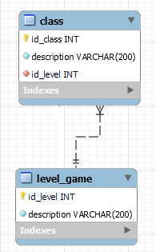
Claves foráneas: ejemplo
La Tabla Padre (level_game) posee la Clave Primaria, y se relaciona con la Tabla Hija (class) mediante el campo id_level, siendo este la Clave Foránea.
¿Se imaginan la tabla class teniendo campos sin relacionar?

Slide 63
CONDICIONALES EN FOREIGN KEY

Slide 64
Claves foráneas: restricciones
En este tipo de relación de datos debemos prestar atención a eventos clave, como son las actualizaciones/eliminaciones de registros, o la inserción de nueva información.

Slide 65


Restricciones ON UPDATE y ON DELETE
Existen sub-cláusulas denominadas ON UPDATE y ON DELETE, que se deben crear junto a la cláusula Foreign Key. Esto actuará en el momento en que un usuario desee eliminar o actualizar datos de la tabla padre.
Los tipos de respuestas que estas accionarán pueden ser CASCADE, NO ACTION, RESTRICT.
Notes:
CASCADE: Borra o actualiza el registro en la tabla padre y automáticamente borra o actualiza los registros coincidentes en la tabla hija.
NO ACTION: No se permite borrar o actualizar ningún valor de clave primaria si en la tabla hija hay un valor de clave foránea relacionada.
RESTRICT: Rechaza la operación de eliminación o actualización en la tabla padre. NO ACTION y RESTRICT son similares en tanto omiten la cláusula ON DELETE u ON UPDATE.
Sintaxis
FOREIGN KEY(Campo1) REFERENCES tablapadre (campo2)
ON DELETE [CASCADE NO ACTION RESTRICT]
ON UPDATE [CASCADE NO ACTION RESTRICT]

Slide 66

Restricciones ON INSERT
Se rechaza cualquier operación INSERT en una Tabla Hija, si no existe el valor de la clave foránea en la Tabla Padre.
La operación correcta deberá ser: insertar un dato en la Tabla Padre, y luego insertar el o los datos asociados en la Tabla Hija.

Slide 67
CLAVES CANDIDATAS

Slide 68
Claves candidatas: definición
Una clave candidata es un conjunto de atributos que identifican de manera unívoca cada tupla (fila) de una tabla SQL. La conforma un conjunto de columnas cuyos valores no se repiten en ninguna otra fila de dicha tabla.

Slide 69

Claves candidatas: definición
En una tabla que almacena datos de personas, encontraremos seguramente dos o más con nombre y apellido coincidente. Si deseamos que el conjunto de datos de un registro no se repita, podemos optar por un tercer dato que conforme la clave candidata.

Slide 70
Claves candidatas: definición
Por ejemplo, combinando nombre + apellido + documento, tendríamos una clave candidata que haga el registro; único.
¡Pero se puede duplicar un documento!
Sí, es verdad. Para esto podríamos elegir, en su lugar, la dirección de correo electrónico o su teléfono móvil.

Slide 71
CLAVES CONCATENADAS

Slide 72

Claves concatenadas: definición
Una clave concatenada, también conocida como clave compuesta, es una clave primaria formada por más de un campo. Se usa en situaciones donde una clave primaria no satisface la necesidad de identificar unívocamente un registro o situación.

Slide 73
Claves concatenadas: implementación
Un caso óptimo sería un estacionamiento vehicular, donde guardamos nuestro vehículo de forma frecuente.
Si bien patente podría definir una clave única, si ingresamos varias veces en un día la tabla de registro de ingreso romperá su exclusividad en el registro.

Slide 74
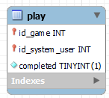
Claves concatenadas: SQL
Su implementación en una tabla SQL se realiza a través del atributo PRIMARY KEY, combinando en éste el nombre de cada columna, separado por una coma.

Slide 75

MODIFICAR ESTRUCTURA DE TABLAS
Continuamos trabajando con las tablas creadas en la clase 06.
Tiempo estimado: 15 minutos

Slide 76

MODIFICAR ESTRUCTURA DE TABLAS
Retomando el diseño de tablas que realizamos en las prácticas de la Clase 06, modificar dichas entidades aplicando:
Claves primarias.
Claves foráneas.
Índices.
También debes generar el modelo relacional utilizando Reverse Engineering.

Slide 77

3
DESCRIPCIÓN DE TABLAS
Describiremos las tablas que componen nuestro proyecto final.

Slide 78

DESCRIPCIÓN DE TABLAS
Formato: Archivo en formato .PDF nombrado como “Diagrama+Apellido”. Sugerencia: Si lo publican en su Drive Personal, recuerden compartir el acceso.
>> Consigna: Armar en formato grilla, los nombres de las tablas de nuestro proyecto final. (pueden armarlo en una planilla de cálculo y luego exportar su formato a PDF). >> Aspectos a incluir en el entregable: Definir las tablas de su proyecto Incluir una descripción de cada tabla Deben incluir los campos que las componen, detallando: claves primarias claves foráneas campos abreviados nombre del campo completo tipos de datos de cada campo

Slide 79

¿PREGUNTAS?

Slide 80

MÁS EJEMPLOS PRÁCTICOS
Reverse Engineering con Mysql Workbench
Ejemplos de ingeniería inversa utilizando Mysql Workbench:
https://www.youtube.com/watch?v=RMxr5j83dcg
https://www.youtube.com/watch?v=XPvUlmHhBhw
Cuándo usar una clave compuesta o concatenada:
https://www.youtube.com/watch?v=3CCQm_qslE0
Otro ejemplo de Foreign Key:
https://www.youtube.com/watch?v=Ja4ImbxDv_0
Notes:
No va, es para guiar el uso del template.

Slide 81
¡MUCHAS GRACIAS!
Resumen de lo visto en clase hoy:
Tablas: concepto, Tablas de hecho, transaccionales, dimensionales.
Claves: Primarias, Foráneas, Índice
claves candidatas, claves concatenadas

Slide 82

OPINA Y VALORA ESTA CLASE

Slide 83
#DEMOCRATIZANDOLAEDUCACIÓN

